Slide 1
薬剤師認知症対応力向上研修
１． かかりつけ薬剤師の役割 編
２． 基本知識 編
３． 薬局業務における実践 編
４． 地域・生活における実践 編
令和３年度 厚生労働省老人保健健康増進等事業
認知症対応力向上研修の研修教材及び実施方法に関する調査研究事業 編

Slide 2
薬剤師認知症対応力向上研修
研修全体の目的･意義
● 認知症の人や家族を支えるためのかかりつけ薬剤師・薬局の役割を理解する。
● 認知症の本人や家族の視点を重視したアプローチと
早期発見・早期対応の重要性を理解する。
● 認知症の病態や症状、治療・ケア、制度に関する基本的な知識を理解する。
● 認知症の人の状況に応じた薬学的管理・服薬指導および、相談対応を含む医薬品提供を通じて、多職種連携によって認知症の人と家族の生活を支えていくことを理解する。
● かかりつけ薬剤師・薬局として、地域の中で関係機関等と連携して対応する重要性を理解する。

Slide 3
かかりつけ薬剤師の役割 編
ねらい ： 認知症の人や家族を支えるために
かかりつけ薬剤師ができることを理解する
到達目標 ：
● 認知症施策推進大綱等の施策の目的を踏まえ、
かかりつけ薬剤師の役割を理解する
● 認知症の人の本人視点を重視したアプローチの
重要性を理解する
● 早期発見・早期対応の意義・重要性を理解する

Slide 4
〔役割 １〕
動画 ①
本人の声を聴いてみる

Slide 5
認知症高齢者数の推移
〔役割 ２〕
（万人） （%）
「日本における認知症の高齢者人口の将来推計に関する研究」平成26年度厚生労働科学研究費補助金特別研究事業

Slide 6













認知症施策の推進について
〔役割 ３〕
○ 高齢化の進展に伴い、団塊の世代が７５歳以上となる２０２５年には、認知症の人は約７００万人
（６５歳以上高齢者の約５人に１人）となる見込み。
○ 認知症の人を単に支えられる側と考えるのではなく、認知症の人が認知症とともによりよく
生きていくことができるような環境整備が必要。
○ ２０２５年に向け、認知症の人の意思が尊重され、できる限り住み慣れた地域のよい環境で自分
らしく暮らし続けることができる社会の実現を目指す。
医 療
介護・障害福祉
病院：
急性期、回復期、慢性期
■在宅系サービス
（介護保険サービス）
・訪問介護 ・訪問看護
・通所介護
・小規模多機能型居宅介護
・短期入所生活介護
・24時間対応の訪問サービス
・看護小規模多機能型居宅介護
・介護予防サービス 等
・専門医療機関
（認知症疾患医療センター等）
・認知症サポート医
日常の医療：
・かかりつけ医、有床診療所
・地域の連携病院
・歯科医療、薬局
（障害福祉サービス）
・居宅介護・生活介護
・短期入所
・就労継続支援
・自立訓練 等
■施設・居住系サービス
・介護老人福祉施設
・介護老人保健施設
・特定施設入所者生活介護
等
本人･家族
権利擁護
相談・援助
認知症初期集中支援チーム
・自宅
・サービス付き高齢者向け住宅付
・グループホーム 等
（日常生活自立支援事業、成年後見制度 等）
・市町村（行政窓口）
・基幹相談支援センター（障害）
・地域生活支援拠点 等
地域の支え合い
・弁護士
・司法書士
・裁判所 など
・地域包括支援センター
・ケアマネジャー
・認知症地域支援推進員 等
・社会福祉協議会
・成年後見支援センター
・リーガルサポート など
社会参加・就労
・若年性認知症コ－ディネーター
・精神保健福祉センター
・障害者就業・生活支援センター
・ハローワーク
・企業
・ピアサポート活動 等
・認知症カフェ
・本人ミーティング
・家族会
・チームオレンジなど
・老人クラブ
・自治会 など
・介護予防
・認知症予防
・サロン など
・認知症サポーター
（住民、商店会、金融機関、交通機関など）・
・見守り、SOSネットワーク
・ボランティア など
日常生活圏域
市町村

Slide 7
認知症施策推進大綱の概要
〔役割 ４〕
基本的考え方
認知症の発症を遅らせ、認知症になっても希望をもって日常生活を過ごせる
社会を目指し認知症の人や家族の視点を重視しながら「共生」と「予防」を車の
両輪として施策を推進
具体的な施策の５つの柱
認知症の人や家族の視点の重視
① 普及啓発・本人発信支援
② 予防
③ 医療・ケア・介護サービス・介護者への支援
▶▶早期発見・早期対応、医療体制の整備
▶▶医療従事者等の認知症対応力向上の促進
④ 認知症バリアフリーの推進・若年性認知症の人
への支援・社会参加支援
⑤ 研究開発・産業促進・国際展開
令和元年6月18日認知症施策推進関係閣僚会議決定

Slide 8
＜役割-5＞
早期発見・早期対応の意義
〔役割 ５〕
● 認知症を呈する疾患のうち可逆性の疾患は、治療を確実
に行うことが可能
● 進行性の認知症であっても、より早期からの適切な薬物
療法により進行抑制や症状緩和が可能
● 本人が変化に戸惑う期間を短くでき、その後の暮らしに
備えるために、自分で判断したり家族と相談できる
● 家族等が適切な介護方法や支援サービスに関する情報を
早期から入手可能となる
● 病気の進行に合わせたケアや諸サービスの利用により、
日常生活の質の維持向上や家族の介護負担が軽減できる

Slide 9
患者が使用する医薬品について、一元的かつ継続的な薬学的管理指導を担い、医薬品、薬物治療、健康等に関する多様な相談に対応できる資質を有するとともに、地域に密着し、地域の住民から信頼される薬剤師
かかりつけ薬剤師・薬局とは
〔役割 ６〕
かかりつけ薬剤師
かかりつけ薬局
地域に必要な医薬品等の供給体制を確保し、その施設に従事する「かかりつけ薬剤師」が、患者の使用する医薬品の一元的かつ継続的な薬学的管理指導を行っている薬局
出典：日本薬剤師会 平成27年9月

Slide 10
かかりつけ薬剤師・薬局の役割
〔役割 ７〕
● 認知症の疑いに気づくことができる
● 認知症の疑いに気づいたとき、速やかにかかりつけ医等と連携して、適切に対応できる体制をつくる
● 地域包括支援センター等の関係機関や他職種と連携して認知症の人と家族を支える
● 認知機能の低下がもたらす服薬行動への影響に配慮し、きめ細かな薬学的管理や服薬指導を行い、薬物治療が 適切に行われる環境を整え、支援する

Slide 11
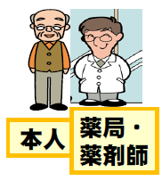
認知症の人とかかりつけ薬剤師・薬局
〔役割 ８〕
多職種連携、地域包括ケアシステムの中で
● 高齢者等の健康づくり、健康意識向上のサポート
● 認知症に関する普及・啓発
● 服薬指導、地域の中での認知症の徴候のある方
に対する「気づき」
● かかりつけ医等との連携により早期診断・早期対応
への「つなぎ」
● 身近な専門家として相談に対応（行政サービス等の
情報提供）
● 在宅医療を含め適切な薬物療法（薬学的管理）を実施
（状態に応じた服薬指導等）
● 必要な医療材料・衛生材料・介護用品等の提供
常に
寄り添って
出典：認知症施策推進大綱 抜粋

Slide 12

地域包括ケアシステムにおける 在宅医療・介護連携の推進
【24年度要求額 ：１８０４百万円 】
〔役割 ９〕
在宅医療・介護連携支援に関する相談窓口
（地域医師会・歯科医師会・薬剤師会等）
市町村
地域包括支援
センター
後方支援、
広域調整等
の支援
都道府県
・保健所
※市区町村役場、地域包括支援
センターに設置することも可
連携
・地域の医療・介護関係者による会議の開催
・在宅医療・介護連携に関する相談の受付
・在宅医療・介護関係者の研修 等
関係機関の連携
体制の構築支援
介護サービス
事業所
介護サービス
診療所・在宅療養支援診療所・
歯科診療所等
訪問看護等
利用者・患者
訪問診療
訪問服薬指導
訪問診療
一時入院
（急変時の診療や
一時受入れ）
薬局
病院・在宅療養支援病院・診療所（有床診療所）等
在宅医療・介護連携推進事業の手引き（Ver.3）より一部改変

Slide 13
かかりつけ薬剤師が関わることの効果
〔役割10〕
● 地域住民・患者及び家族と顔の見える関係、継続的な関係を築けているからこそ、患者の様子の変化や服薬状況の変化等から認知症の疑いに気づくことができる
● 日ごろから地域の医療機関、関係機関と連携して業務を行っているからこそ、認知症の疑いがある人をスムーズに早期対応につなげることができる
● 継続的な薬学的管理を行っているからこそ、認知症の人の薬物治療においても最適な環境を整え継続的に支援することができる
● 認知症を理解し、他職種との連携のもと、認知症の人の生活や治療を支えていくことができる

Slide 14
認知症の本人の視点を重視したアプローチ
〔役割11〕
① その人らしく存在していられることを支援
② “分からない人”とせず、自己決定を尊重
③ 治療方針や診療費用等の相談は家族も交える
④ 心身に加え社会的な状態など全体的に捉えた治療方針
⑤ 家族やケアスタッフの心身状態にも配慮
⑥ 生活歴を知り、生活の継続性を保つ治療方針とする
⑦ 最期の時までの継続性を視野においた治療計画
認知症の本人
の視点を施策
の中心へ
〇 本人にとってのよりよい暮らしガイド
〇 認知症とともに生きる希望宣言
〇 本人の視点を重視した施策の展開

Slide 15

本人にとってのよりよい暮らしガイド
〔役割12〕
「本人にとってのよりよい暮らしガイド」
～一足先に認知症になった私たちからあなたへ～
○ 診断直後に認知症の本人が手にし、次の一歩を踏出すことを
後押しするような本人にとって役に立つガイド
＜主な内容＞
1. 一日も早く、スタートを切ろう
2. これからのよりよい日々のために
○イメージを変えよう！
○町に出て、味方や仲間と出会おう
○何が起きて、何が必要か、自分から話してみよう
○自分にとって「大切なこと」をつたえよう
○のびのびと、ゆる～く暮らそう
○できないことは割り切ろう、できることを大事に
○やりたいことにチャレンジ！ 楽しい日々を
3. あなたの応援団がまちの中にいる
4. わたしの暮らし（こんな風に暮らしています）
平成29年度老人保健健康増進等事業
「認知症診断直後等における認知症の人の視点を重視した支援体制構築推進のための調査研究事業」報告書より

Slide 16
認知症とともに生きる希望宣言
〔役割13〕
一足先に認知症になった私たちからすべての人たちへ
1 自分自身がとらわれている常識の殻を破り、前を向いて生きて
いきます。
2 自分の力を活かして、大切にしたい暮らしを続け、社会の一員
として、楽しみながらチャレンジしていきます。
3 私たち本人同士が、出会い、つながり、生きる力をわき立たせ、
元気に暮らしていきます。
4 自分の思いや希望を伝えながら、味方になってくれる人たちを、
身近なまちで見つけ、一緒に歩んでいきます。
5 認知症とともに生きている体験や工夫を活かし、暮らしやすい
わがまちを一緒につくっていきます。
日本認知症本人ワーキンググループ（JDWG）（平成30年11月1日） http://www.jdwg.org/statement/

Slide 17
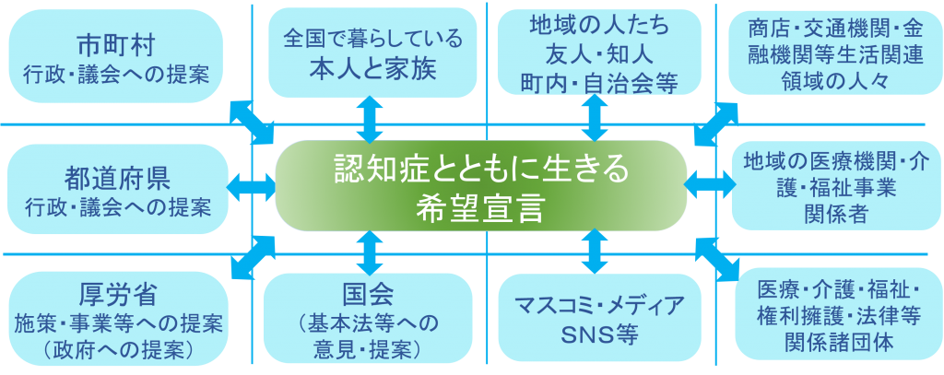
「希望をもって共に生きる」ための地域づくり
〔役割14〕
認知症の人が、希望をもって共に生きるための地域づくりには、立場や職種を超えた関わりが必要であり、かかりつけ薬剤師もその一員である。
日本認知症本人ワーキンググループ（JDWG）（平成30年11月1日） http://www.jdwg.org/statement/

Slide 18

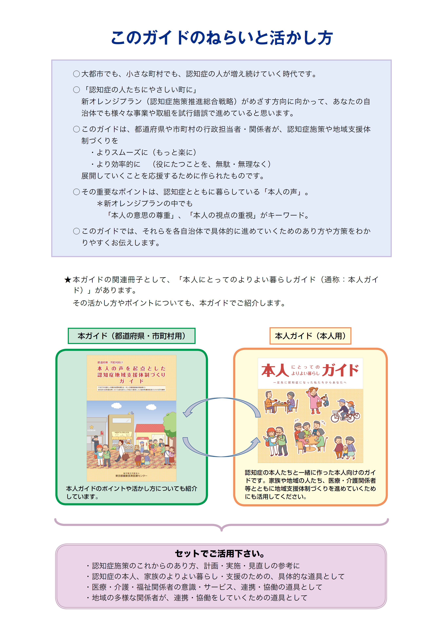
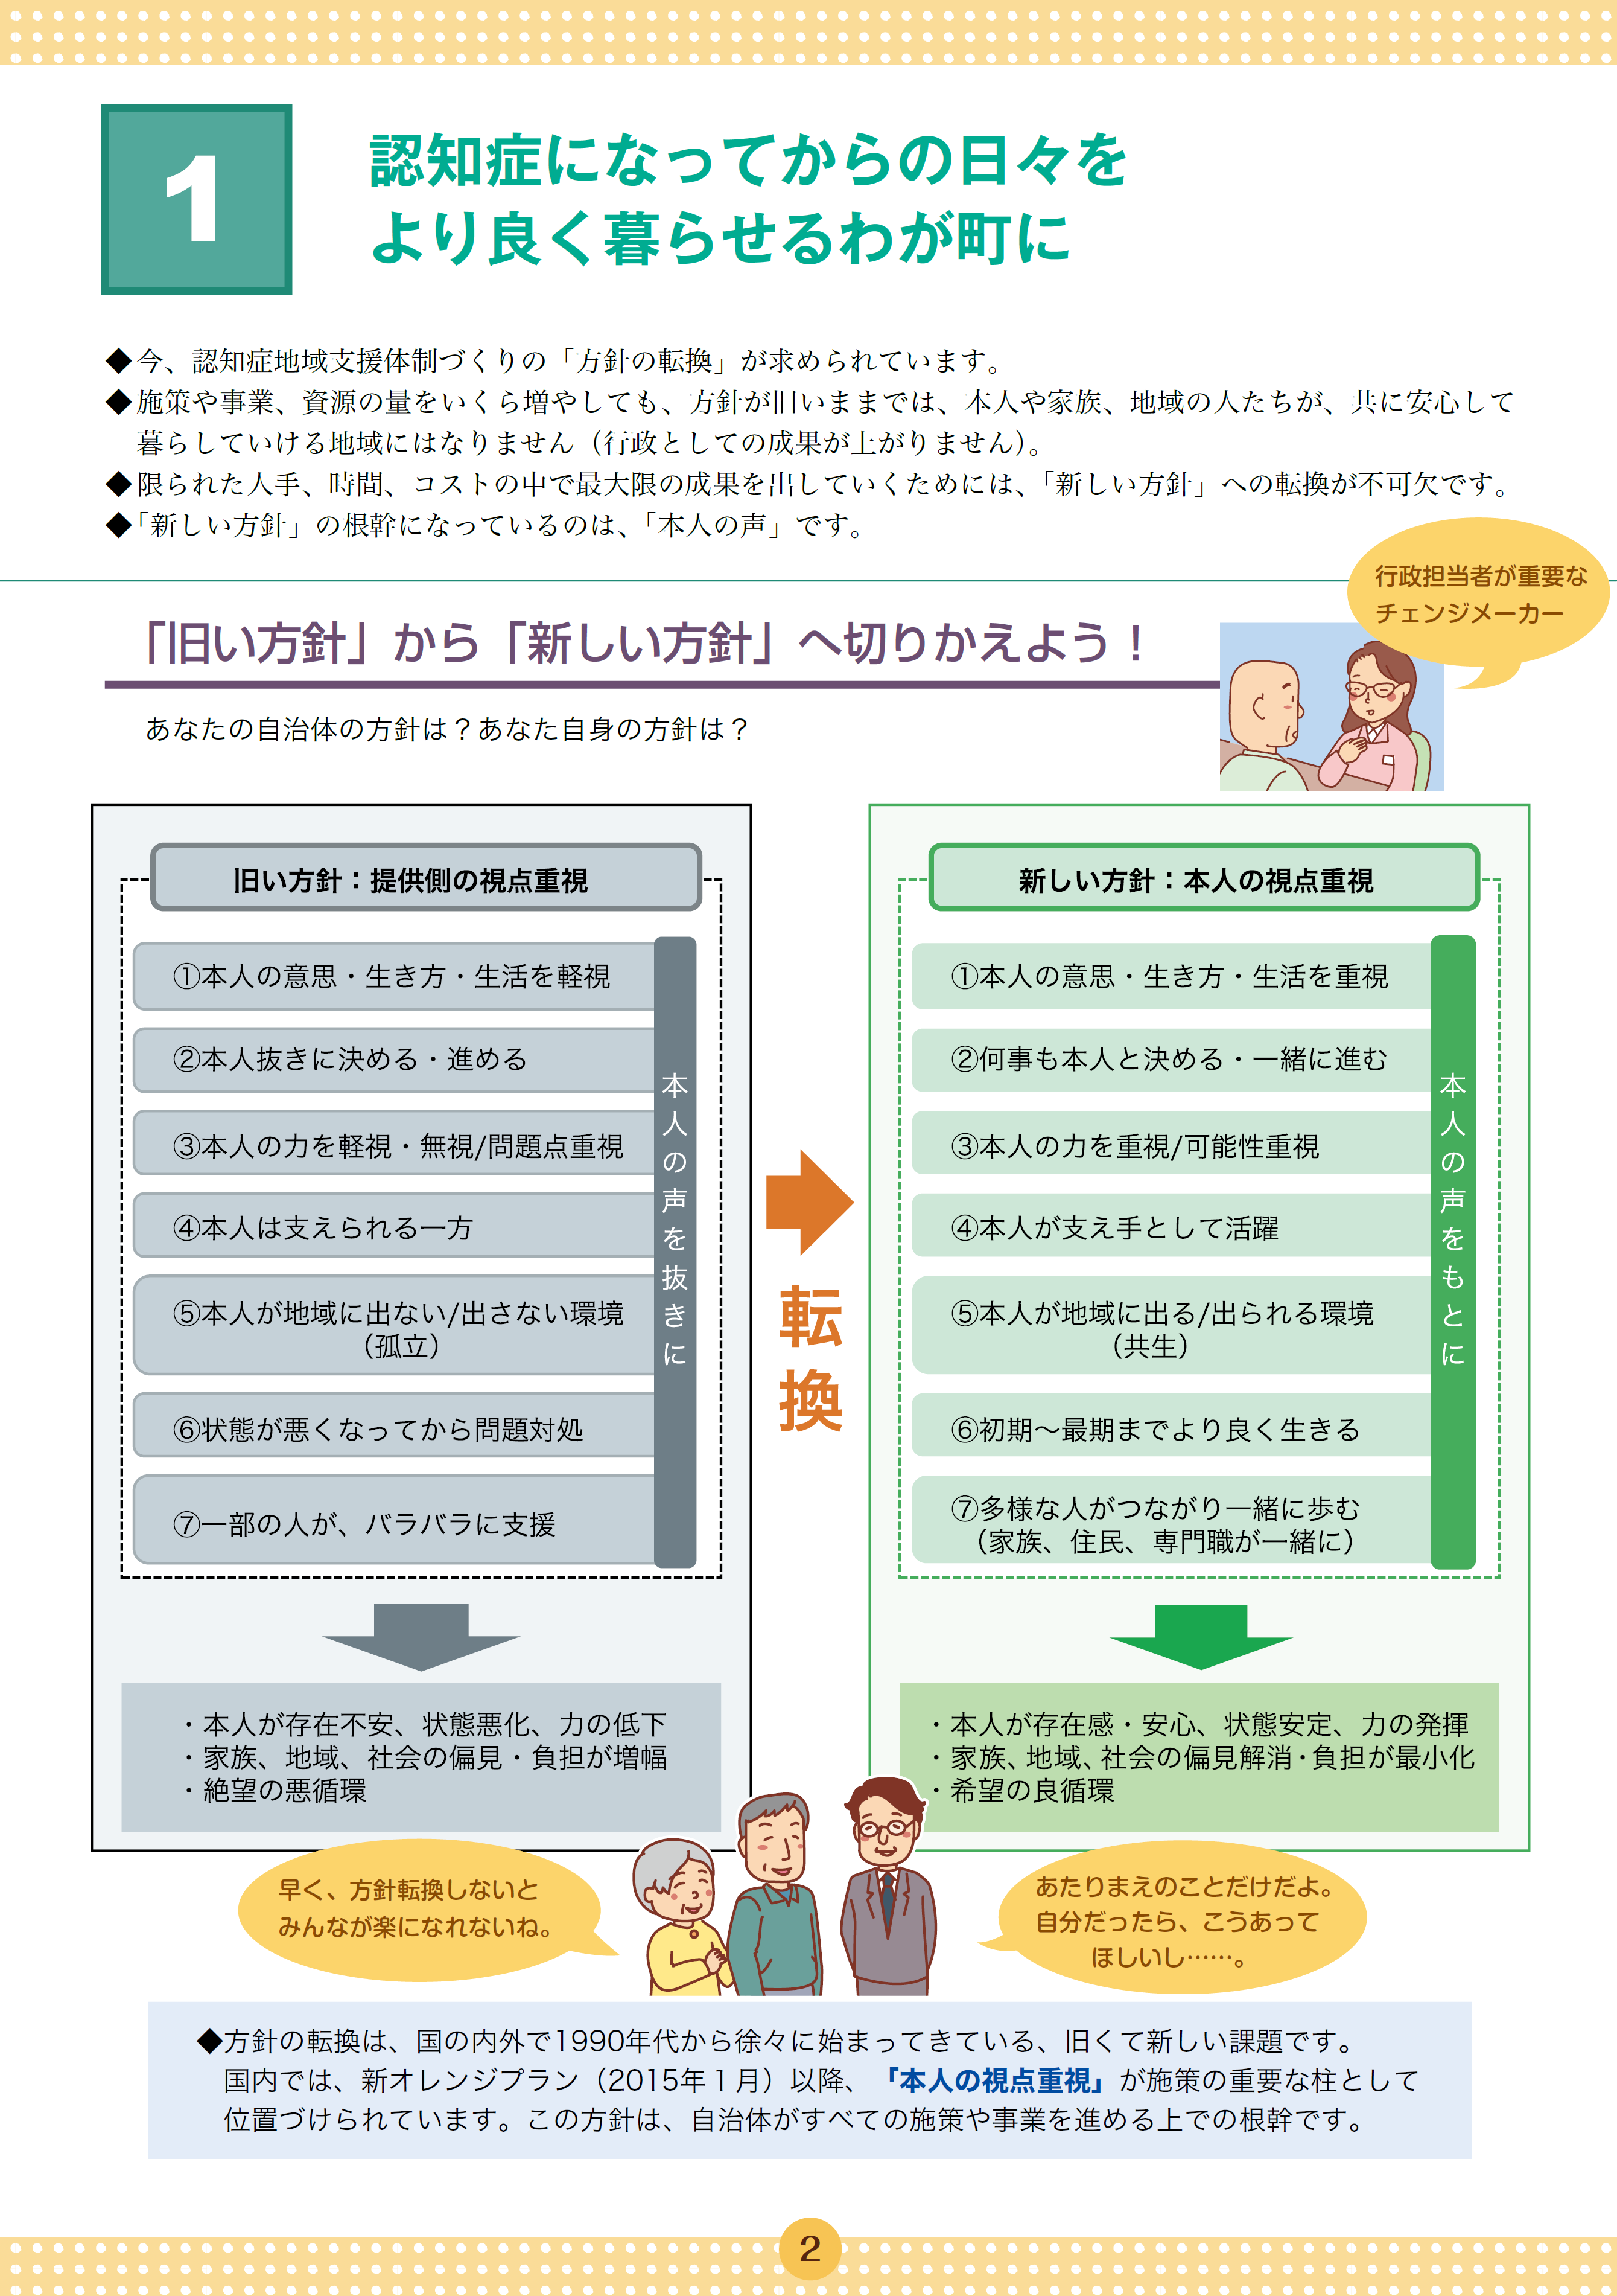
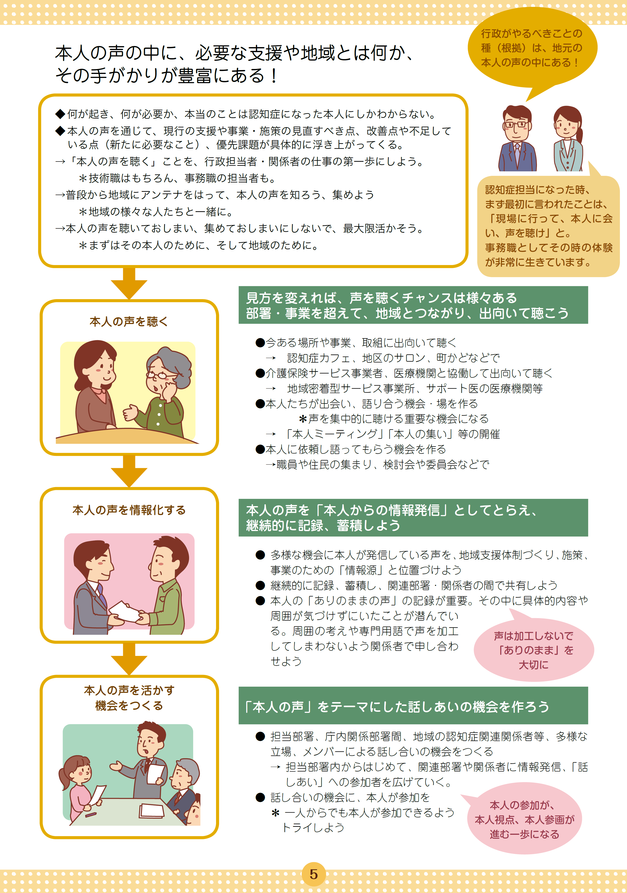
本人の視点を重視した施策の展開
〔役割15〕
「本人の声を起点とした認知症地域支援体制づくりガイド」
○ 都道府県や市町村の行政担当者・関係者が、
認知症施策や地域支援体制づくりをより効率的
に展開していくことを支援するためのガイド
平成29年度老人保健健康増進等事業
「認知症診断直後等における認知症の人の視点を重視した支援体制構築推進のための調査研究事業」報告書より

Slide 19
認知症の予防の考え方
〔役割16〕
一次予防 （認知症の発症遅延や発症リスク低減）
二次予防 （早期発見・早期対応）
三次予防 （認知症の進行の予防と進行遅延）
〇 運動不足の改善と糖尿病や高血圧症等の生活習慣病の予防
〇 社会参加による社会的孤立の解消や役割の保持
〇 介護予防の事業や健康増進事業と連携
〇 かかりつけ医、保健師、薬剤師等による健康相談
〇 認知症初期集中支援チームによる訪問活動
〇 かかりつけ医や地域包括支援センター等と連携
〇 重症化予防、機能維持、行動・心理症状の予防・対応
〇 認知症バリアフリー、不安の除去と安心・安全な生活の確保

Slide 20
かかりつけ薬剤師に期待される役割
～認知症医療の特殊性と望まれる対応～
〔役割17〕
⦿ 認知症に対する誤解と偏見が根強い
➡ 地域や医療現場での啓発や気づき
⦿ 増加する認知症患者に対応する専門医・専門
医療機関等が少ない
➡ 地域の医療機関・薬局での対応や連携
⦿ 医療のみでの対応には限界がある
➡ 医・歯・薬の連携、介護、行政、地域との連携
背景
必要性
〇 認知症の早期発見・早期対応の重要性の理解
〇 認知症の診断、治療・ケア、連携に関する知識の習得
〇 認知症の人と家族を支える方法の理解と地域での実践

